Slide 1
Fundamentos básicos
Nielsen Castelo Damasceno

Slide 2
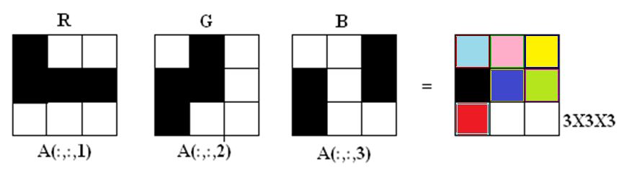
Representação de cores RGB
Matriz tridimensional

Slide 3
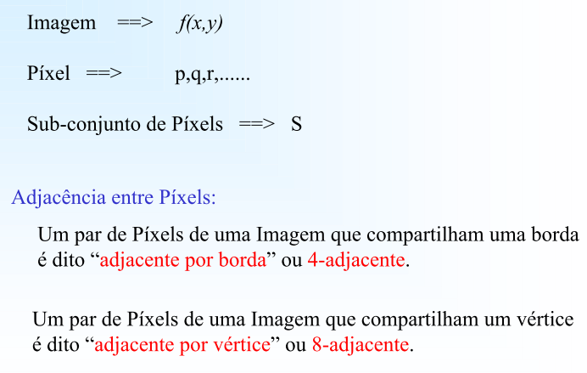
Relacionamento entre os pixels

Slide 4
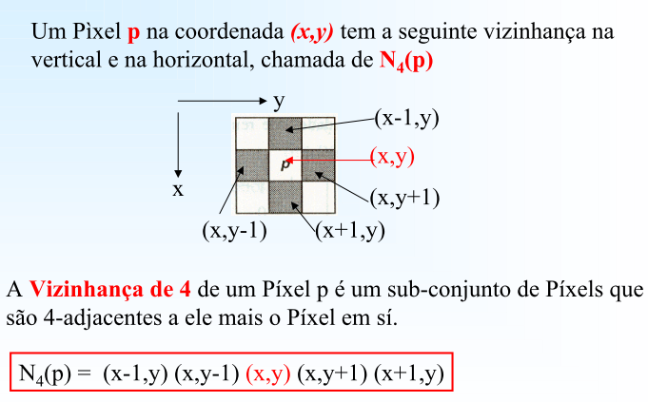
Vizinhança de um pixel

Slide 5
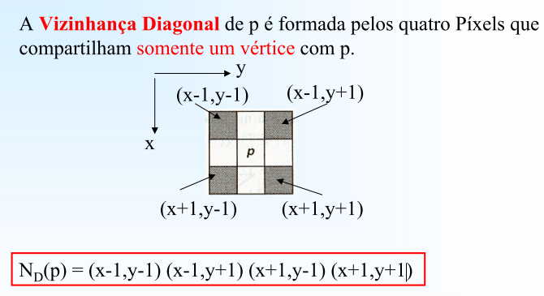
Vizinhança de um pixel

Slide 6
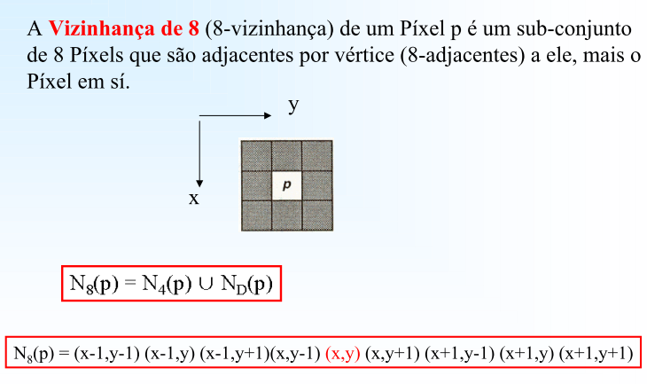
Vizinhança de um pixel

Slide 7
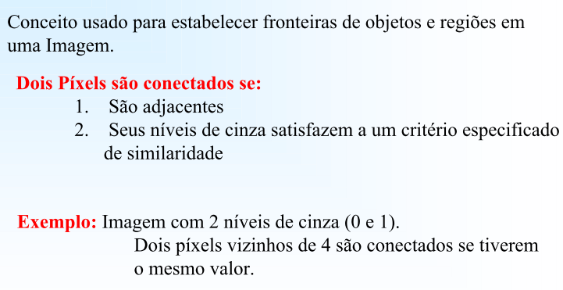
Conectividade

Slide 8
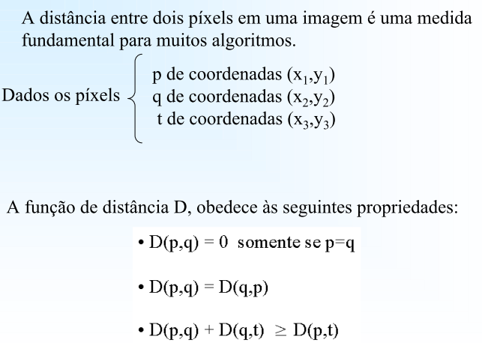
Métricas de distâncias

Slide 9
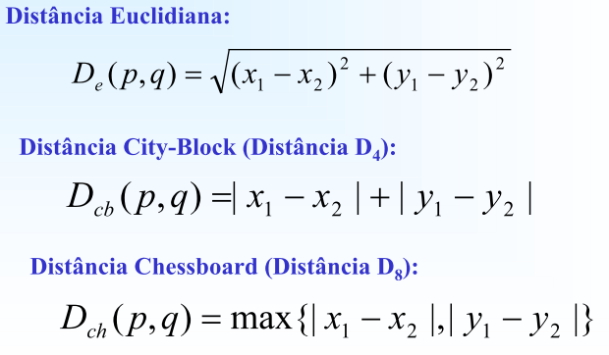
Métricas de distâncias

Slide 10
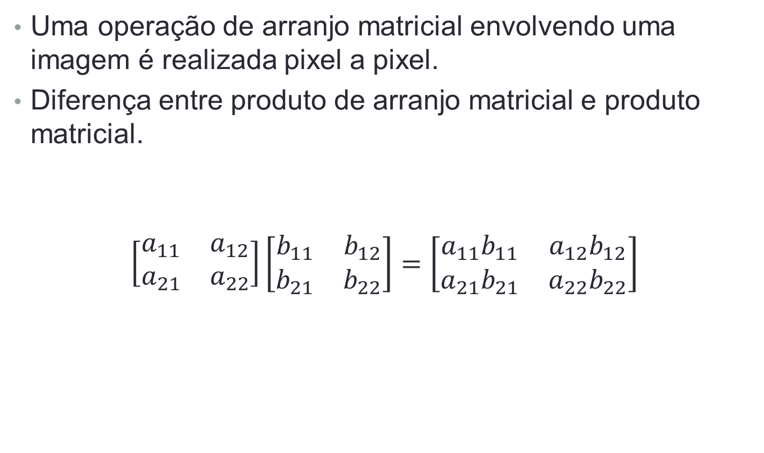
Operações de arranjos matriciais
Uma operação de arranjo matricial envolvendo uma imagem é realizada pixel a pixel.
Diferença entre produto de arranjo matricial e produto matricial.
$$\left[\begin{matrix}a_{11} & a_{12} \\ a_{21} & a_{22}\end{matrix}\right]\left[\begin{matrix}b_{11} & b_{12} \\ b_{21} & b_{22}\end{matrix}\right]=\left[\begin{matrix}a_{11}b_{11} & a_{12}b_{12} \\ a_{21}b_{21} & a_{22}b_{22}\end{matrix}\right]$$

Slide 11
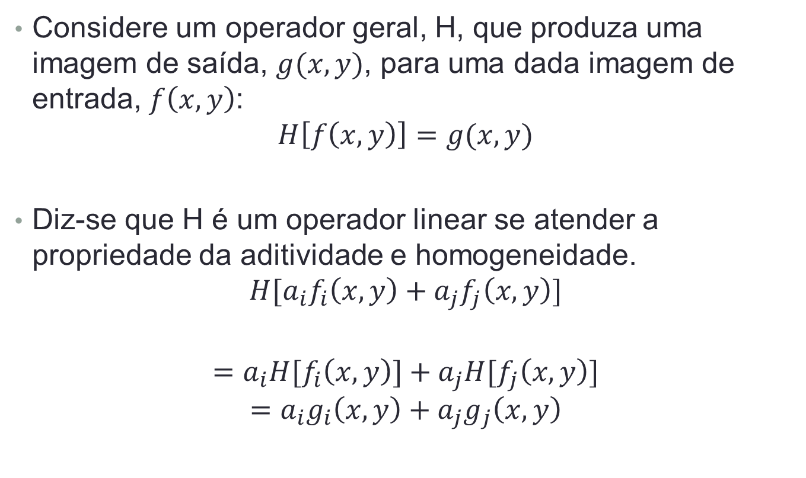
Operações lineares e não lineares
Considere um operador geral, H, que produza uma imagem de saída, $g(x,y)$, para uma dada imagem de entrada, $f\left(x,y\right)$:
$$H\left[f\left(x,y\right)\right]=g(x,y)$$
Diz-se que H é um operador linear se atender a propriedade da aditividade e homogeneidade.
$$H[a_{i}f_{i}\left(x,y\right)+a_{j}f_{j}\left(x,y\right)]$$
$$=a_{i}H[f_{i}\left(x,y\right)]+a_{j}H{[f}_{j}\left(x,y\right)]$$
$$=a_{i}g_{i}\left(x,y\right)+a_{j}g_{j}\left(x,y\right)$$

Slide 12
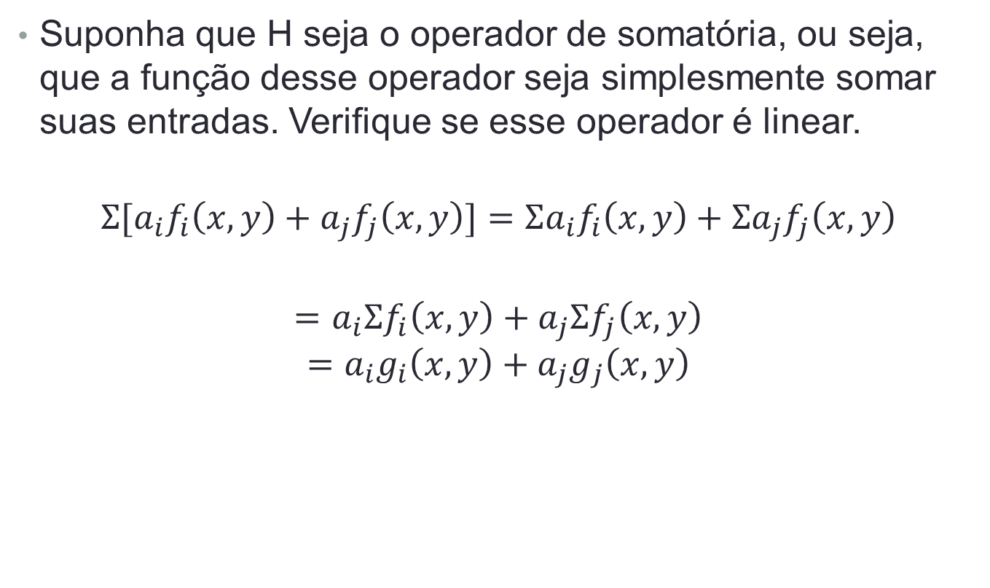
Exemplo
Suponha que H seja o operador de somatória, ou seja, que a função desse operador seja simplesmente somar suas entradas. Verifique se esse operador é linear.
$$Σ[a_{i}f_{i}\left(x,y\right)+a_{j}f_{j}\left(x,y\right)]=Σa_{i}f_{i}\left(x,y\right)+{Σa}_{j}f_{j}\left(x,y\right)$$
$$=a_{i}Σf_{i}\left(x,y\right)+a_{j}Σf_{j}\left(x,y\right)$$
$$=a_{i}g_{i}\left(x,y\right)+a_{j}g_{j}\left(x,y\right)$$

Slide 13
Operações básicas
Segmentação
Representação
e descrição
Pré-processamento
Base
do conhecimento
Reconhecimento e interpretação
Problema
Aquisição
de imagem
Resultado

Slide 14
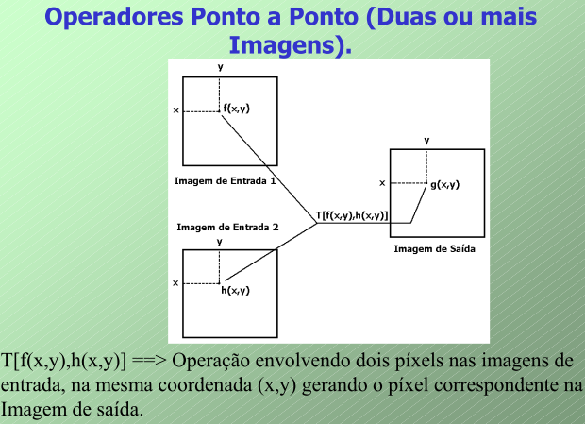

Slide 15
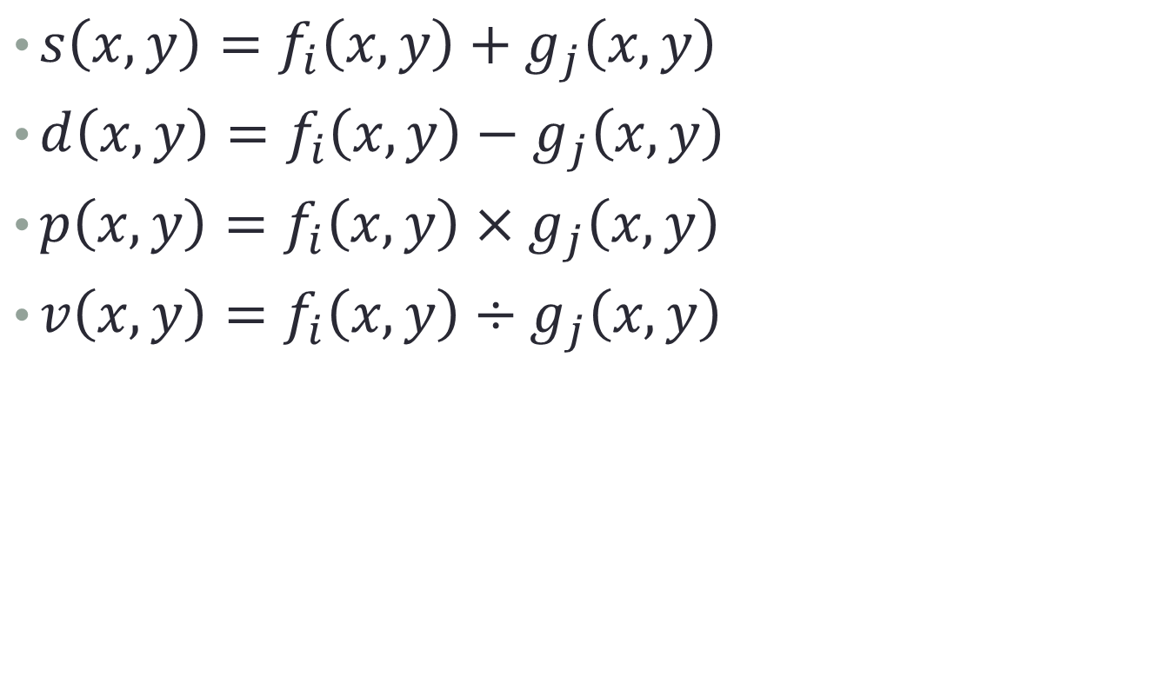
Operações Aritméticas
$s\left(x,y\right)=f_{i}\left(x,y\right)+g_{j}\left(x,y\right)$
$d\left(x,y\right)=f_{i}\left(x,y\right)−g_{j}\left(x,y\right)$
$p\left(x,y\right)=f_{i}\left(x,y\right)×g_{j}\left(x,y\right)$
$v\left(x,y\right)=f_{i}\left(x,y\right)÷g_{j}\left(x,y\right)$

Slide 16
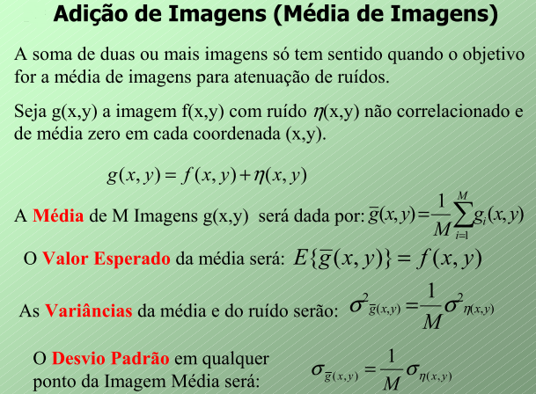

Slide 17
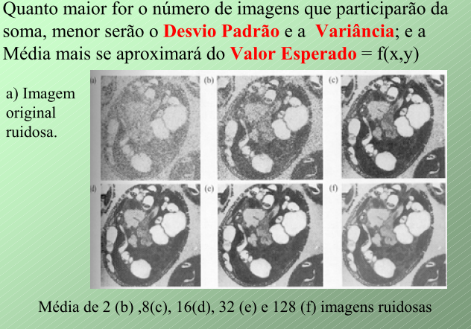

Slide 18
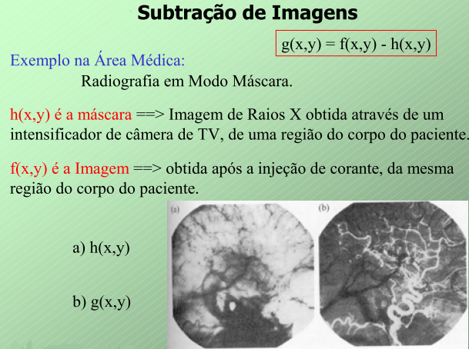

Slide 19
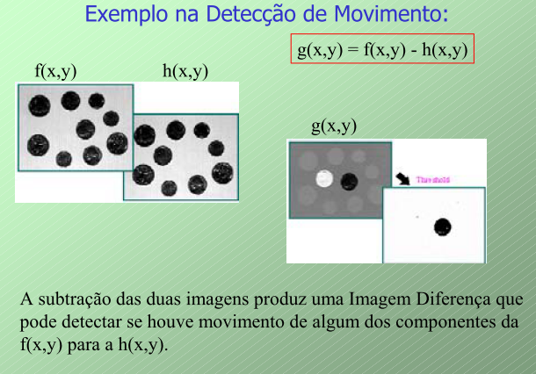

Slide 20
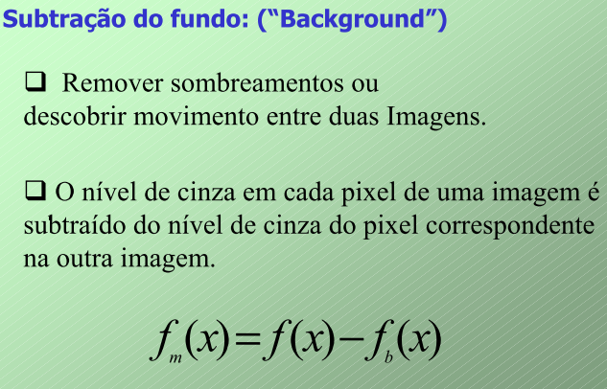

Slide 21
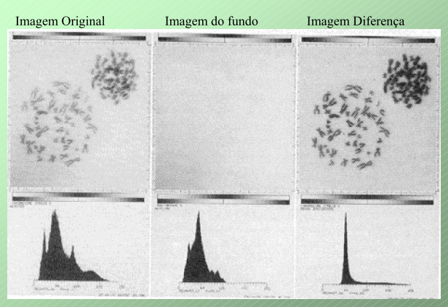

Slide 22
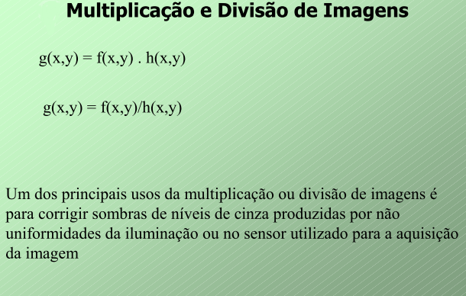

Slide 23
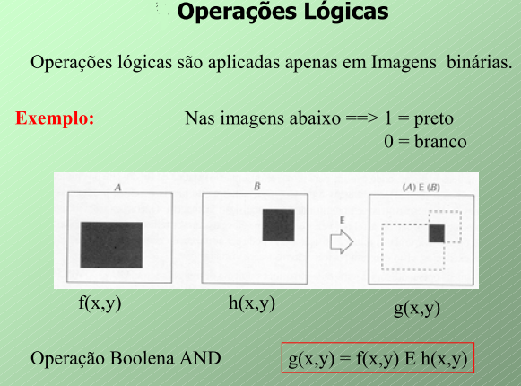

Slide 24
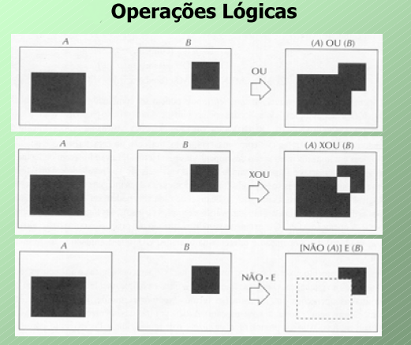

Slide 25
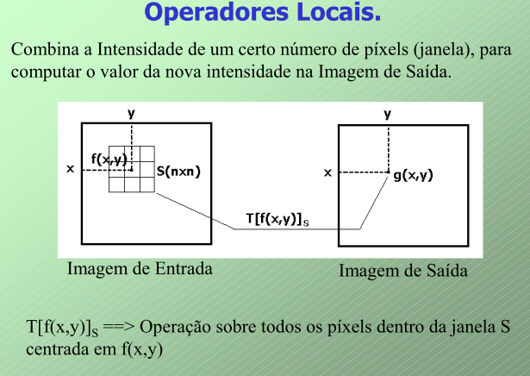

Slide 26
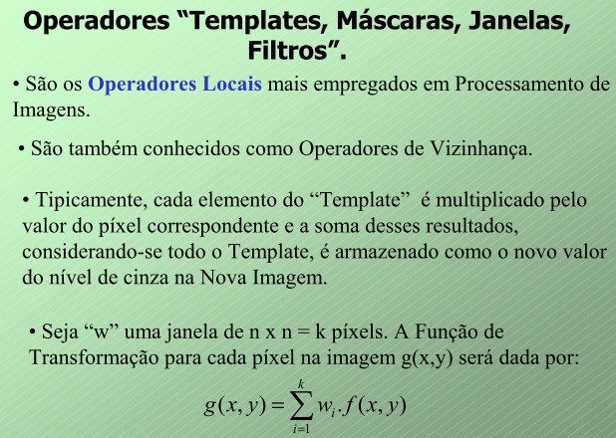

Slide 27
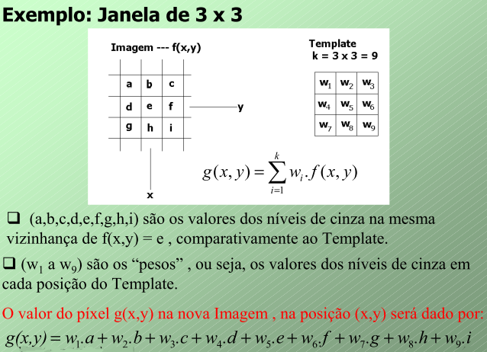

Slide 28
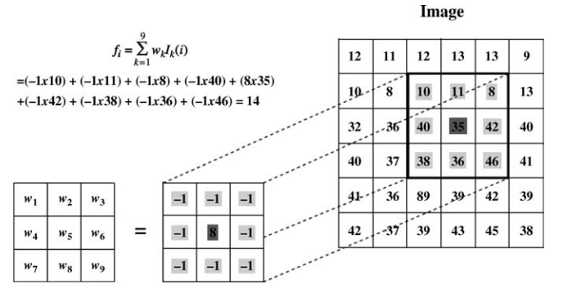

Slide 29
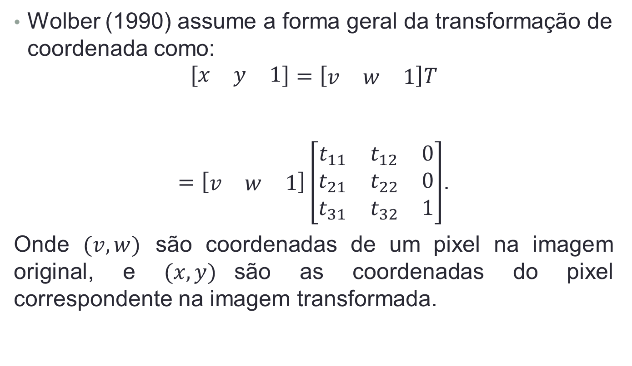
Transformações geométricas
Wolber (1990) assume a forma geral da transformação de coordenada como:
$$\left[\begin{matrix}x & y & 1\end{matrix}\right]=\left[\begin{matrix}v & w & 1\end{matrix}\right]T$$
$=\left[\begin{matrix}v & w & 1\end{matrix}\right]\left[\begin{matrix}t_{11} & t_{12} & 0 \\ t_{21} & t_{22} & 0 \\ t_{31} & t_{32} & 1\end{matrix}\right]$.
Onde $(v,w)$ são coordenadas de um pixel na imagem original, e $(x,y)$são as coordenadas do pixel correspondente na imagem transformada.

Slide 30
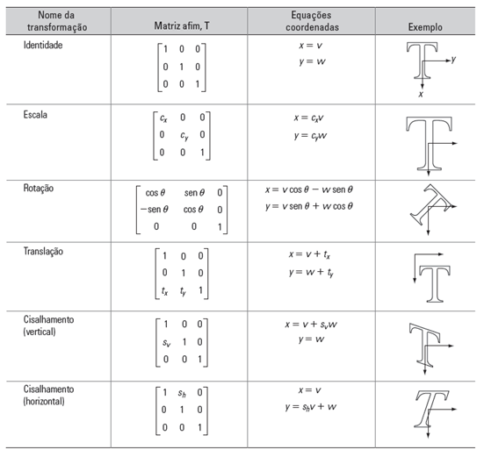
Transformações geométricas

Slide 31
Histograma
Representação de uma imagem através de um Histograma:
Através do histograma da imagem é possível determinar se a imagem é:
Predominantemente clara;
Predominantemente escura;
e se possui um baixo ou alto contraste;

Slide 32
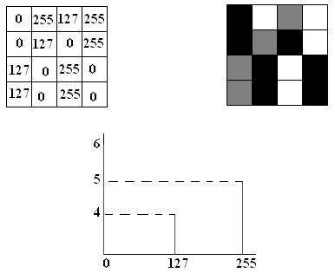
Histograma
Construção de um histograma:

Slide 33
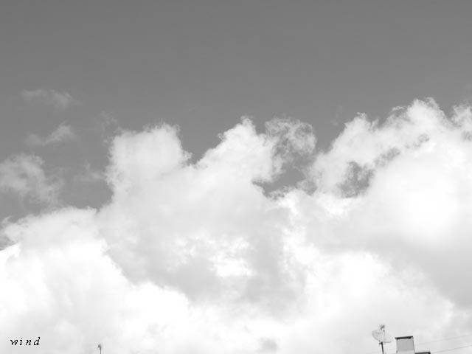
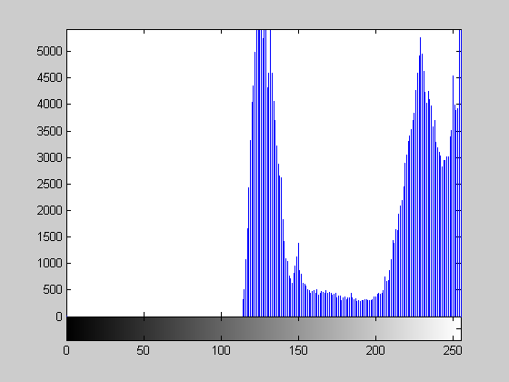
Histograma
Imagem Clara

Slide 34
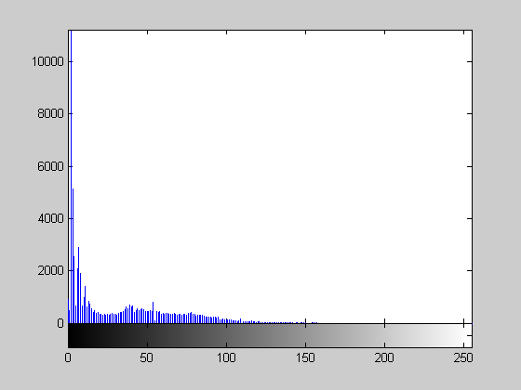
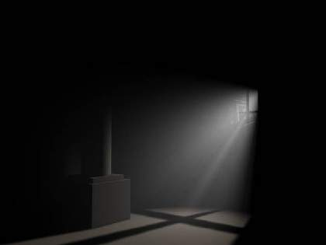
Histograma
Imagem Escura

Slide 35
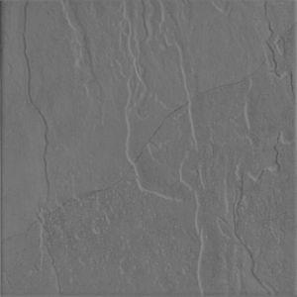
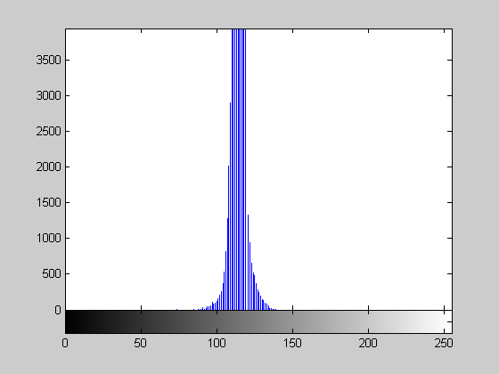
Histograma
Imagem com Baixo Contraste

Slide 36
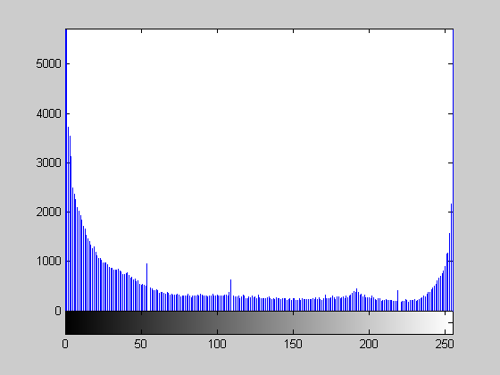
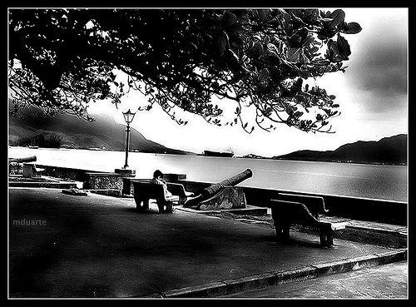
Histograma
Alto Contraste

Slide 37
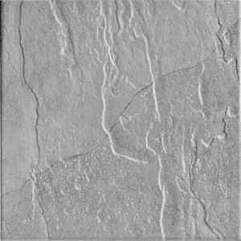
Histograma
Comparação
Antes Depois

Slide 38
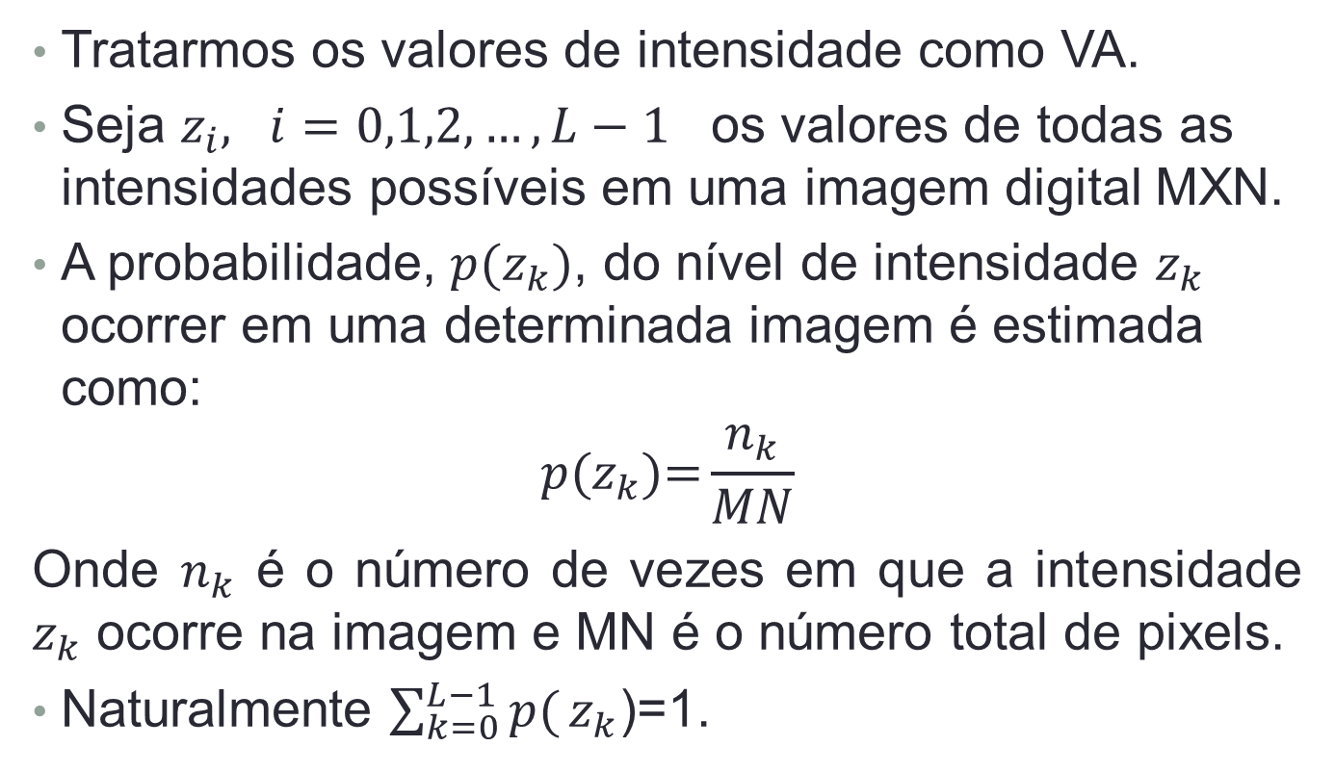
Métodos probabilísticos
Tratarmos os valores de intensidade como VA.
Seja $z_{i}, i=0,1,2,…, L−1$ os valores de todas as intensidades possíveis em uma imagem digital MXN.
A probabilidade, $p(z_{k})$, do nível de intensidade $z_{k}$ ocorrer em uma determinada imagem é estimada como:
$$p(z_{k})\text{=}\frac{n_{k}}{MN}$$
Onde $n_{k}$ é o número de vezes em que a intensidade $z_{k}$ ocorre na imagem e MN é o número total de pixels.
Naturalmente $\sum_{k=0}^{L−1}{p(}z_{k}$)=1.

Slide 39
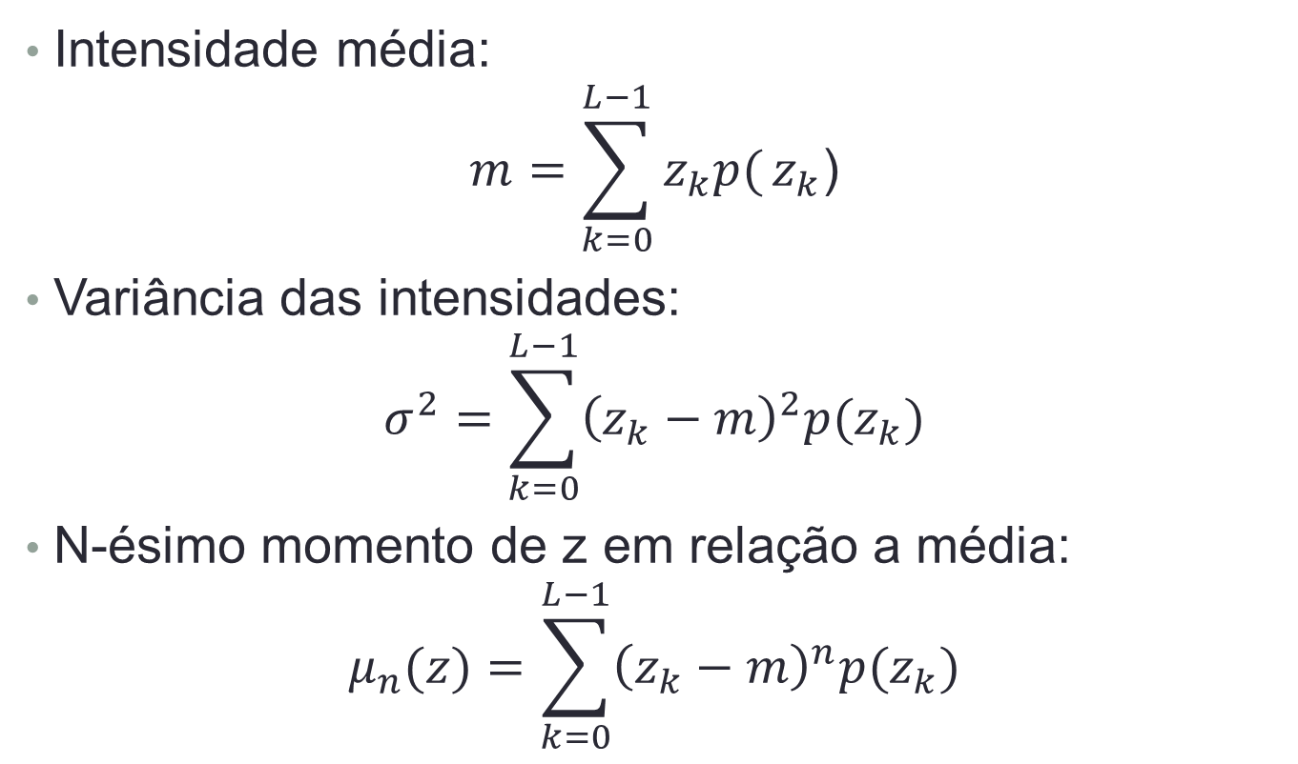
Métodos probabilísticos
Intensidade média:
$$m=\sum_{k=0}^{L−1}{z_{k}p(}z_{k}\text{)}$$
Variância das intensidades:
$$σ^{2}=\sum_{k=0}^{L−1}{{\left(z_{k}−m\right)}^{2}p(z_{k})}$$
N-ésimo momento de z em relação a média:
$$μ_{n}(z)=\sum_{k=0}^{L−1}{{\left(z_{k}−m\right)}^{n}p(z_{k})}$$

Slide 40
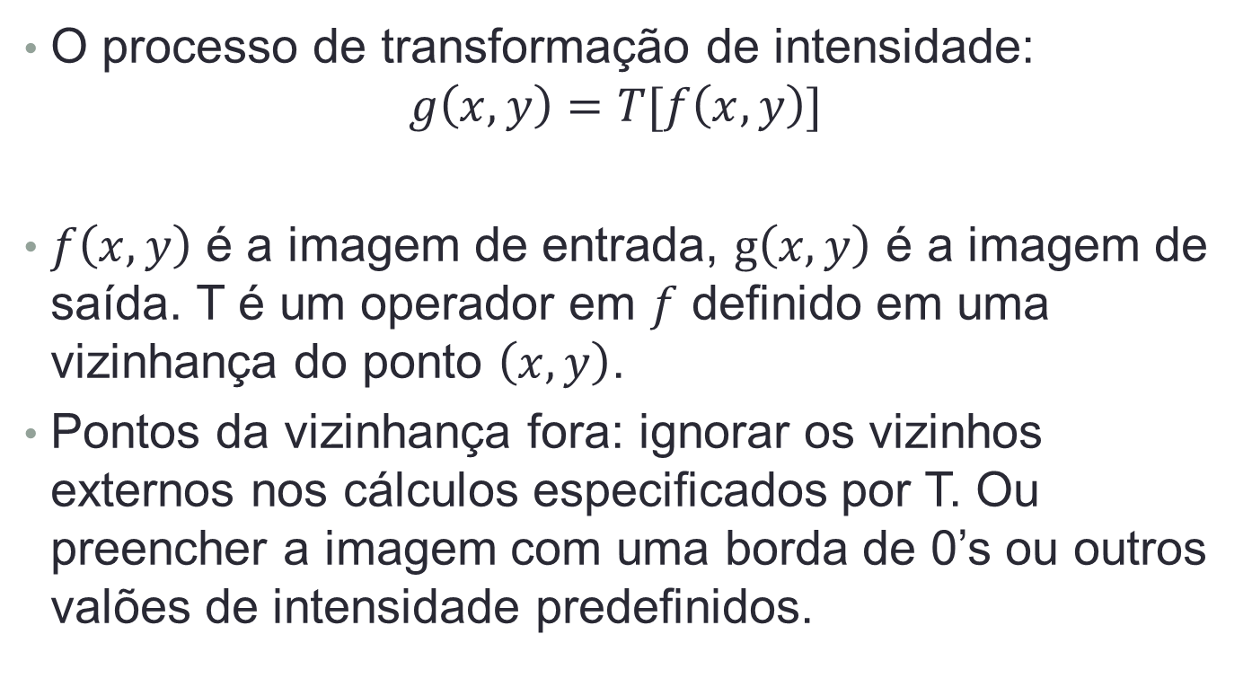
Transformação (filtragem espacial)
O processo de transformação de intensidade:
$$g\left(x,y\right)=T[f\left(x,y\right)]$$
$f\left(x,y\right)$ é a imagem de entrada, $g\left(x,y\right)$ é a imagem de saída. T é um operador em $f$ definido em uma vizinhança do ponto $\left(x,y\right)$.
Pontos da vizinhança fora: ignorar os vizinhos externos nos cálculos especificados por T. Ou preencher a imagem com uma borda de 0’s ou outros valões de intensidade predefinidos.

Slide 41
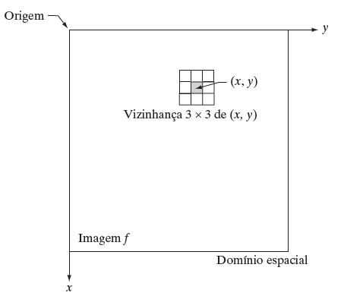
Transformação

Slide 42
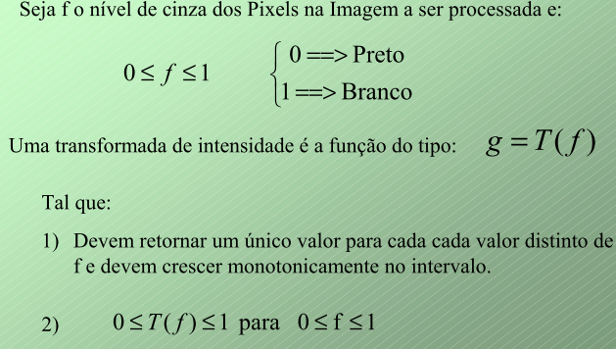
Transformações

Slide 43
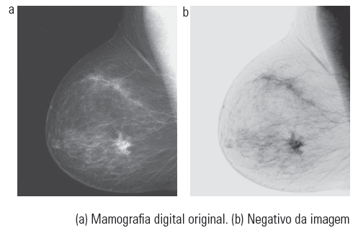
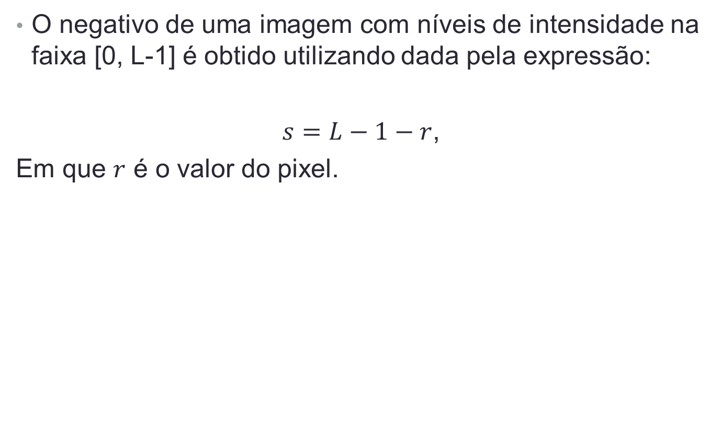
Transformações: Negação
O negativo de uma imagem com níveis de intensidade na faixa [0, L-1] é obtido utilizando dada pela expressão:
$s=L−1−r$,
Em que $r$ é o valor do pixel.

Slide 44
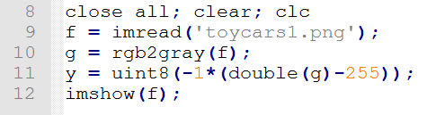
Transformações: Negação
Para tirar o negativo da imagem, precisamos transformar valores próximos de 0 em valores próximos de 255, e vice-versa. Uma forma de fazer isso é subtrair 255 da imagem, e depois multiplicar por -1.
Neste caso, porém, precisaremos realizar uma mudança no tipo do dado, pois a variável é inteira e sem sinal:

Slide 45
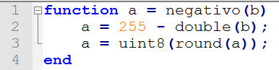
Transformações: Negação
Para tirar o negativo da imagem, precisamos transformar valores próximos de 0 em valores próximos de 255, e vice-versa. Uma forma de fazer isso é subtrair 255 da imagem, e depois multiplicar por -1.
Neste caso, porém, precisaremos realizar uma mudança no tipo do dado, pois a variável é inteira e sem sinal:

Slide 46
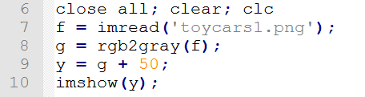
Aumentando e reduzindo o brilho
Aumentar o brilho significa deixar a imagem mais clara. Esta operação é feita somando uma constante à imagem:

Slide 47
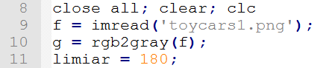
Aumentando e reduzindo contraste
Para aumentar o contraste, deixamos as cores claras mais claras e as cores escuras mais escuras.
Isso pode ser feito facilmente no Matlab com algumas operações matemáticas.
Primeiro, definimos o que são cores claras e o que são cores escuras, através de um limiar:

Slide 48
Aumentando e reduzindo contraste
Esta variável indica que todos os valores com intensidade acima de 180 serão realçados enquanto todos abaixo de 180 serão atenuados. Com o limiar definido, fazemos uma operação de divisão:

Slide 49
Aumentando e reduzindo contraste
O resultado da divisão será:
Números entre 0 e 1, para valores de x menores que 180
Números maiores que 1, para valores maiores que 180
Por isso a conversão de g para o tipo double foi necessária, já que o tipo uint8 não permite representar esses resultados.
Após a divisão, o aumento no contraste é realizado por uma potenciação:

Slide 50
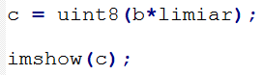
Aumentando e reduzindo contraste
Essa operação faz com que os valores maiores que 1 fiquem ainda maiores, e os valores menores que 1 ainda menores.
A operação é concluída ao multiplicar os valores pelo limiar, e converter os dados para uint8 novamente:

Slide 51

Outras transformações
Logarítmica: $s=c log(1+r)$, $c$é uma constante e considera-se que $r≥0$.
De potência (gama): $s=cr^{γ}.$Sendo que $c$ e $γ$ são constante positivas.

Slide 52

Outras transformações

Slide 53
Equalização de histograma
Dado a matriz a baixo represente seus histograma
1 | 3 | 9 | 6 | 9 | 9
1 | 9 | 8 | 4 | 6 | 7
2 | 3 | 4 | 0 | 6 | 0
2 | 0 | 0 | 4 | 0 | 7
2 | 3 | 0 | 4 | 8 | 8
3 | 3 | 8 | 8 | 0 | 0
Nº de pixels
Níveis de cinza

Slide 54
Equalização de histograma
A escolha adequada de uma transformação da escala de cinza é, em geral, essencialmente empírica.
Existe uma classe de métodos em que a transformação tem por finalidade produzir uma imagem cujo histograma tenha um formato desejado.
O método modifica o histograma da imagem original f de tal forma que a imagem transformada g possua uma distribuição mais uniforme dos seus níveis de cinza.

Slide 55

Equalização de histograma

Slide 56



Equalização de histograma

Slide 57

Equalização de histograma
que é uma função de densidade uniforme no intervalor definido para g, ou seja, [0,1].
A partir desse desenvolvimento podemos utilizar a cdf como uma função de transformação, g=T(f).
Produzirá uma imagem cujos níveis de cinza possuem densidade uniforme.
O conceito pode ser estendido para o caso discreto.
Dado uma imagem contendo n = MxN pixels, assumindo valores discretos para os níveis de cinza k=0,1,...,L-1.
Uma forma de equalizar um histograma é utilizar a função de distribuição acumulada de probabilidade que é expressa por

Slide 58

Equalização de histograma

Slide 59

Equalização de histograma

Slide 60





Equalização de histograma
Níveis de cinza (k) | 0 | 1 | 2
 | 1314 | 3837 | 5820

Slide 61


Equalização de histograma
$$s_{k}=T\left(r_{k}\right)=(L−1)\sum_{j=0}^{k}{p_{r}\left(r_{j}\right)=\frac{\left(L−1\right)}{MN}}\sum_{j=0}^{k}{n_{j}}$$

Slide 62

Estatística de Histograma
Estatísticas obtidas diretamente do histograma de uma imagem põem ser utilizadas para o realce da imagem.
Considere a imagem a seguir de 2 bits (L = 4) e tamanho 5x5. e os níveis de intensidade no intervalor de [0, 3].
$$\begin{matrix}0 & 0 & 1 & 1 & 2 \\ 1 & 2 & 3 & 0 & 1 \\ 3 & 3 & 2 & 2 & 0 \\ 2 & 3 & 1 & 0 & 0 \\ 1 & 1 & 3 & 2 & 2\end{matrix}$$

Slide 63

Estatística de Histograma
$$\begin{matrix}0 & 0 & 1 & 1 & 2 \\ 1 & 2 & 3 & 0 & 1 \\ 3 & 3 & 2 & 2 & 0 \\ 2 & 3 & 1 & 0 & 0 \\ 1 & 1 & 3 & 2 & 2\end{matrix}$$
p(r0) = 6/25=0.24 p(r1) = 7/25=0.28
p(r2) = 7/25=0.28 p(r3) = 5/25=0.20
Onde o numerador em p(ri) é o número de pixels na imagem com nível de intensidade ri.

Slide 64

Estatística de Histograma
Podemos calcular o valor médio das intensidades fazendo
$$m=\sum_{i=0}^{3}{r_{i}p(r_{i})}$$
= (0)(0.24) + (1)(0.28) + (2)(0.28) + (3)(0.20) = 1.44
Sendo f(x,y) o arranjo matricial anterior 5x5 podemos escrever
$$m=\frac{1}{25}\sum_{x=0}^{4}{\sum_{y=0}^{4}{f(x,y)}}$$

Slide 65
Convolução e correlação espacial
A correlação é o processo de mover uma máscara pela imagem e calcular a soma dos produtos em cada posição.
O funcionamento da convolução é o mesmo, exceto o fato de o primeiro filtro ser rotacionando a 180º.

Slide 66

Correlação

Slide 67

Correlação

Slide 68
Convolução
Um ponto importante a ser observado é que correlacionar um filtro w com uma função que contenha apenas 0s e um único 1 resulta em uma cópia de w, mas rotacionada a 180º (Impulso unitário discreto).
Para realizar a convolução rotacionamos a 180º uma função e realizamos as mesmas operações que na correlação.

Slide 69

Convolução

Slide 70
Convolução

Slide 71

Convolução

Slide 72

Correlação e Convolução

